Slide 1
다자간 채팅 프로그램
202033002 강태웅
깃허브 링크: https://github.com/xodnd2/LinuxChatting.git

Slide 2
기본 chatserver.c & chatclient.c 에 대한 간략한 분석
chatclient.c (클라이언트)
: 명령어 입력 방식을 통해 작동
접속해있는 유저 1명에게만 메시지 전송가능 (send)
현재 접속해있는 유저 리스트 확인(ls)
chatserver.c (서버)
: 클라이언트들 간의 연결 역할만 수행
서버 오픈
서버 입장
유저 각각 쓰레드 생성 후, 연결리스트에
유저 소켓 & 이름을 담은 노드 추가
:add_client(int cfd) & handle_client(void* c) & get_username(struct client_node *cnode)
이름 입력
:register_username(int sockfd)
유저로부터 명령문을 받고,
유저에게 데이터를 뿌려줌.
: handle_client(void* c) ||
search_client_list(char *recipient)
콘솔 메소드를 통해
명령어를 계속 입력 받음. (send, ls)
: console(int sockfd)
서버로부터 데이터를 받는 쓰레드를 통해 데이터를 받아오고 출력함.
: receiver(void *sfd)
연결리스트에서 해당 유저 노드 삭제
: handle_client(void* c) & remove_client(struct client_node *c)
종료 (exit)
: console(int sockfd)

Slide 3
입력 받은 명령문을 분해할 때 사용.
strchr()
char* strchr(const char*, int c); : 문자열 내에 일치하는 문자가 있는지 검사하는 함수.
문자가 존재하면 해당 문자가 존재하는 곳의 포인터를 반환. 존재하지 않으면 널포인터 반환. - const char* : 검색할 문자열
- int c : 존재하는지 확인할 문자
strrchr() 와의 차이점
strrchr() 함수는 string에서 c의 마지막 표시에 대한 포인터를 리턴합니다.
지정된 문자를 찾지 못하면 NULL 포인터가 리턴됩니다.
참고: https://blockdmask.tistory.com/389 [개발자 지망생]

Slide 4
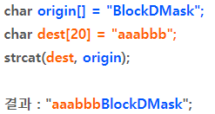
출력할 데이터를
하나로 합치는데 사용
strcat()
char* strcat(char* dest, const char* origin); : origin에 있는 문자열을 dest 뒤쪽에 이어 붙이는 함수. dest 문자열 끝에 있는 '\0' 이것은 사라지고 그 위치에 origin이 바로 붙는다.
ex)
참고: https://blockdmask.tistory.com/389 [개발자 지망생]

Slide 5
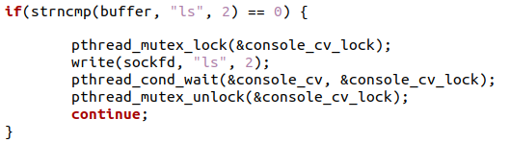
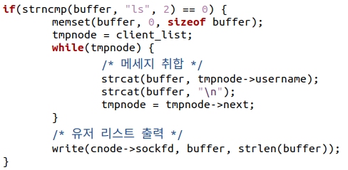
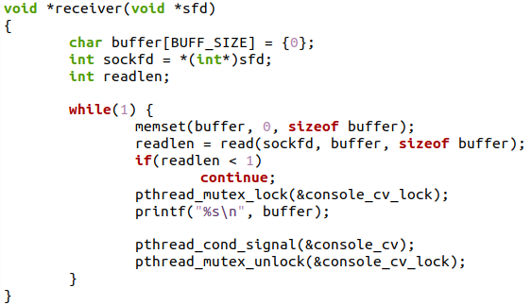



chatclient.c 에 존재하는
pthread_mutex 와 pthread_cond 의 흐름
chatclient.c
각각의 쓰레드가 동일한 메모리에 접근하여 발생하는 오류를 줄이기 위한 pthread_mutex, 그리고 이를 보조하기 위해
쓰레드의 상태를 설정할 수 있는 pthread_cond.
cond_wait 이전에 mutex_lock 이 선행돼야함
chatserver.c
pthread_cond_wait(&구조체->cond변수,&구조체->mutex변수);
:쓰레드를 재움
pthread_cond_signal(&구조체->cond변수);
:자고 있는 특정쓰레드에 signal을 보내 깨움

Slide 6
추가 작업 진행 방식
: 교수님이 주신 chatserver.c & chatclient.c 를 베이스로 하여,
코드를 변환 & 기능을 추가하였습니다.
1. 서버 실행 시, 포트 입력 받기.
2. 클라이언트 실행 시, 아이피&포트 입력 받기.
3. 클라이언트에서 전체 메시지 기능 추가 (all)
4. 서버에서도 클라이언트의 콘솔 기능 추가 (ls, send, all)
5. 서버에서 유저 킥 기능 추가 (kick)
6. 모든 명령어 사용법 출력 추가 (help)
7. 동일 닉네임 사용 불가처리

Slide 7
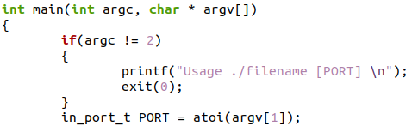
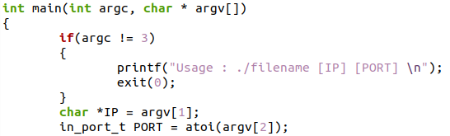




1. 서버 실행 시, 포트 입력 받기.
2. 클라이언트 실행 시, 아이피&포트 입력 받기.
chatserver.c
chatclient.c

Slide 8
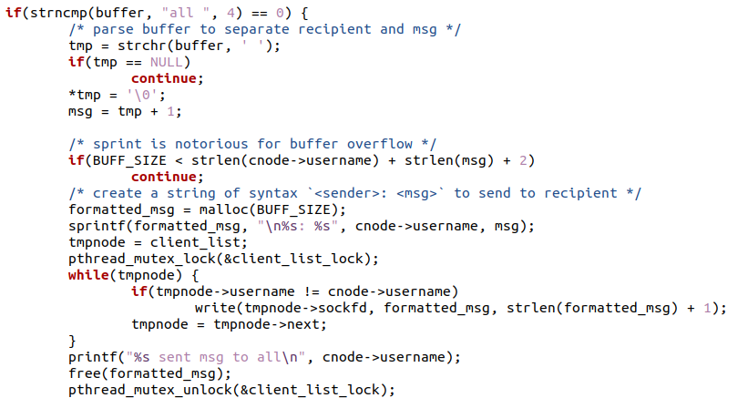
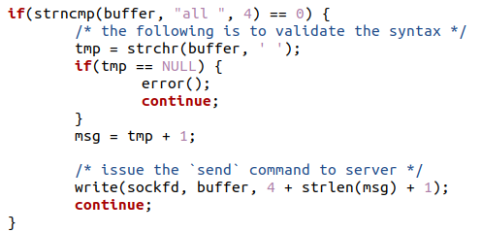
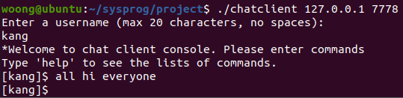
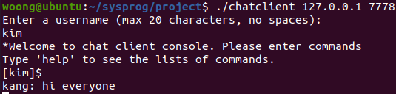
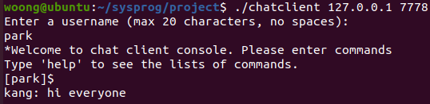
3. 클라이언트에서 전체 메시지 기능 추가 (all)
all [message] 명령어
chatserver.c 의 handle_client() 메소드 내부
chatclient.c 의 console() 메소드 내부
클라이언트들의 receiver() 메소드
kang 클라이언트
kim 클라이언트
park 클라이언트

Slide 9
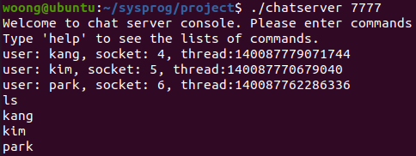



4. 서버에서도 클라이언트의 콘솔 기능 추가 (ls, send, all)
ls
chatserver.c 의 main() 내부
send [username] [message]
서버
chatserver.c 의 console() 메소드
chatclient.c 의 콘솔 메소드와 흡사.
다만, 서버 내부이기 때문에 서버를 거칠 필요가 없음.
또한, 클라이언트에는 없는 kick 기능을 가지고 있음.
kang 클라이언트
all [message]
서버
모든 클라이언트

Slide 10
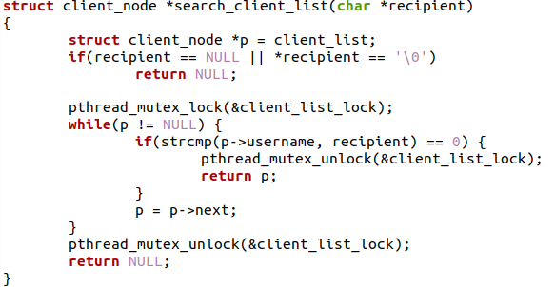
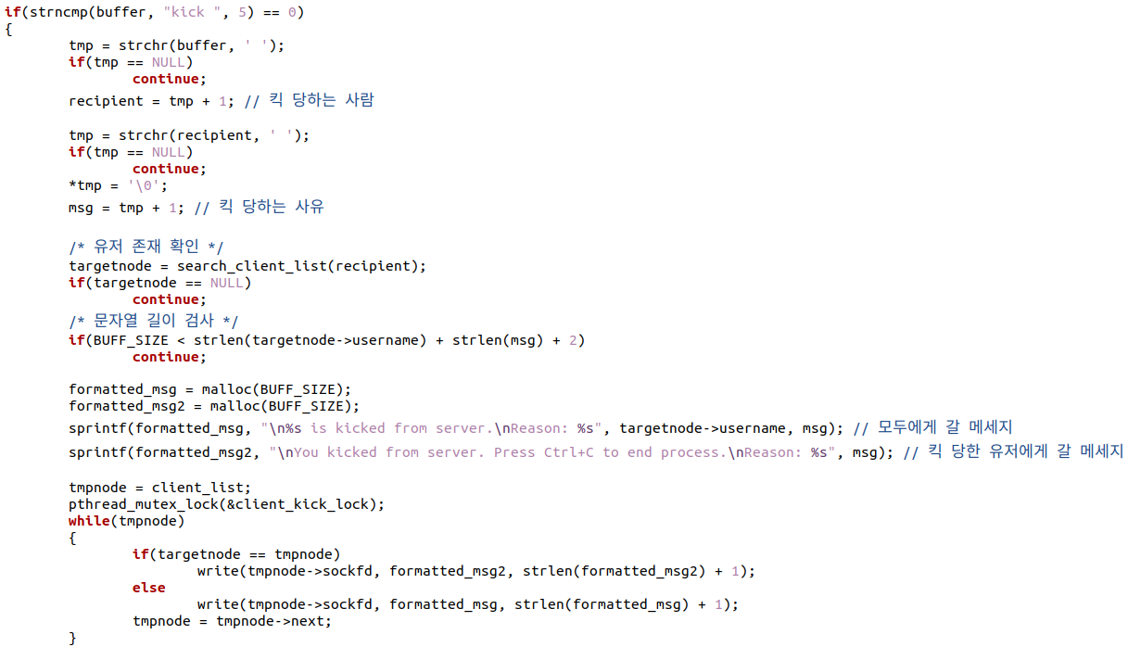
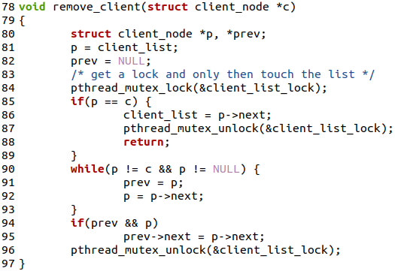
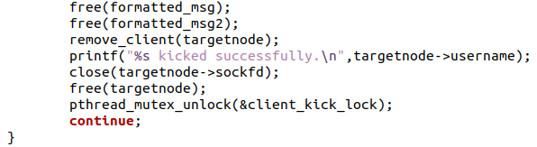


5. 서버에서 유저 킥 기능 추가 (kick)
kick [username] [reason]
chatserver.c 의 console() 메소드 내부
kick 하고 싶은 유저의 노드를 반환
각각의 클라이언트에 메시지 뿌림
해당 유저의 노드를 연결리스트에서 삭제

Slide 11



서버
kick 당한 kim 클라이언트
kim을 제외한 클라이언트
ls를 통해 클라이언트 목록 확인 시, kim이 제거된 것을 확인할 수 있음.

Slide 12
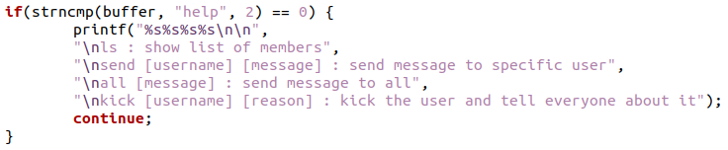
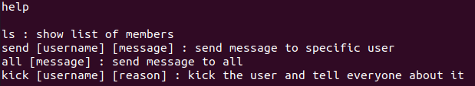
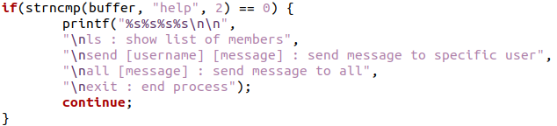
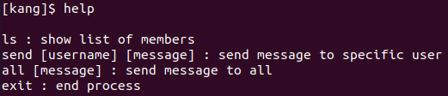
6. 모든 명령어 사용법 출력 추가 (help)
chatserver.c 의 console() 메소드 내부
chatclient.c 의 console() 메소드 내부

Slide 13
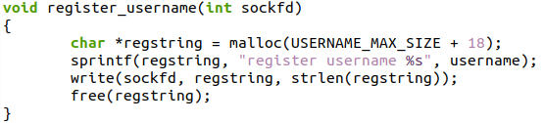
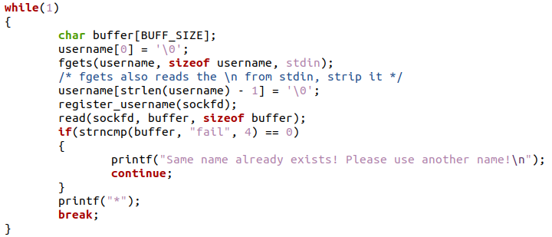
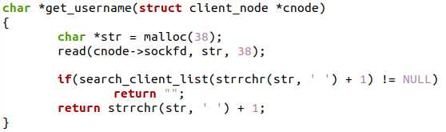
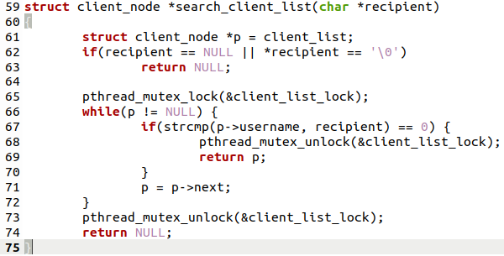
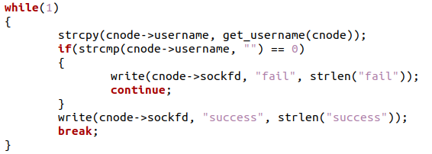









7. 동일 닉네임 사용 불가처리
chatclient.c 의 main() 메소드 내부
fail 시, 다시 이름 입력 받음.
chatserver.c 의 handle_client() 메소드 내부
동일한 이름이 존재하는지 체크
동일한 이름이 존재하면 fail

Slide 14
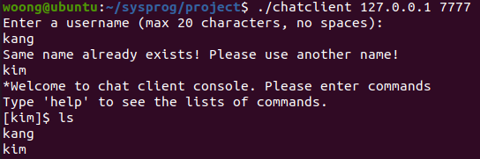
kang 이라는 클라이언트가 이미 존재할 경우 이처럼 다시 이름을 입력 받는다.

